Slide 1
Nordøyvegen, Ålesund
Skanska Norges klimaveikart

Slide 2
Klimaveikartet viser hvordan vi skal jobbe og hva vi skal satse på for å nå målene våre
Arealbruksendringer
Energi
Kompetanse og FoU
Måling, styring og
dokumentasjon
Sirkulær økonomi
Maskiner og transport
Materialressurser
Strategiske partnerskap
Kommunikasjon
Våre fokusområder
Våre muliggjørere

Slide 3
Skanska skal være den ledende grønne aktøren i næringen
Ensjø Torg, Oslo
Visjonen vår er at vi skal bygge for et bedre samfunn.
Vi bryr oss om mennesker og miljøet rundt oss.
Vi er en pådriver for klima og miljø, og opptrer ansvarlig overfor de som kommer etter oss.

Slide 4
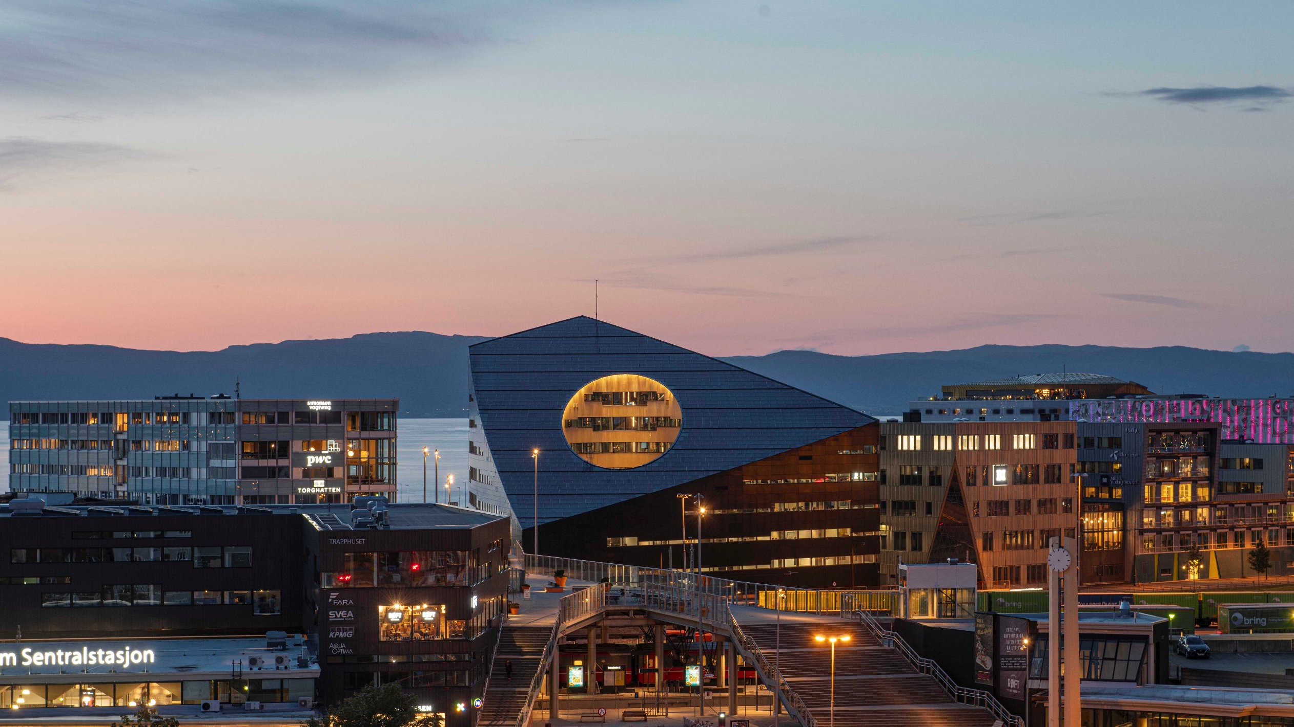
Powerhosue Brattørkaia, Trondheim
2015
2030
2045
Referanseår
Innen 2030 skal vi redusere klimagassutslippene våre med 70%
Vi skal være klimanøytrale
innen 2045

Slide 5
Vi støtter opp om Parisavtalen og flere av FNs bærekraftsmål
Vi har pekt ut seks av FNs bærekraftsmål hvor vi mener virksomheten vår har størst potensial til å bidra til at vi når 1,5-gradersmålet.

Slide 6
Potensialet vårt for å kutte klimagassutslipp er enormt
E16 Bagn-Bjørgo, Valdres
BAE-næringen bruker på verdensbasis 40% av alle ressurser. 36% av klimagassutslippene globalt kan skrives tilbake til næringen vår.

Slide 7
Det ligger enorme muligheter i grønn verdiskapning
Dagens og fremtidens kunder krever at organisasjoner tar ansvar ut over egen virksomhet. Kravet om et grønt skifte er tydelig, både i Norge og internasjonalt.
Vi skal bygge for et bedre samfunn, samtidig som vi skaper verdier for våre aksjonærer og kunder.

Slide 8
Våre fem fokusområder
Vi har identifisert de områdene vi mener kan ha størst innvirkning på å redusere klimagassfotavtrykket vårt.
Energi
Materialressurser
Sirkulær økonomi
Maskiner og transport
Arealbruksendringer

Slide 9
Energi
Vi fortsetter energieffektiviseringen av byggene vi utvikler og bygger gjennom å:
videreutvikle kostnadseffektive og klimasmarte konsepter som vi tester gjennom pilotprosjekter.
videreutvikle løsninger for null- og plussenergi bygg som hele virksomheten vår tar i bruk i nye prosjekter.
være sentral i utviklingen av løsninger for lokal utveksling av fornybar energi i nabolag.
være sentral i videreutviklingen av Powerhouse Paris Proof-konseptet.
inkludere energibruk på bygge- og anleggsplassene våre i energikonseptene.

Slide 10
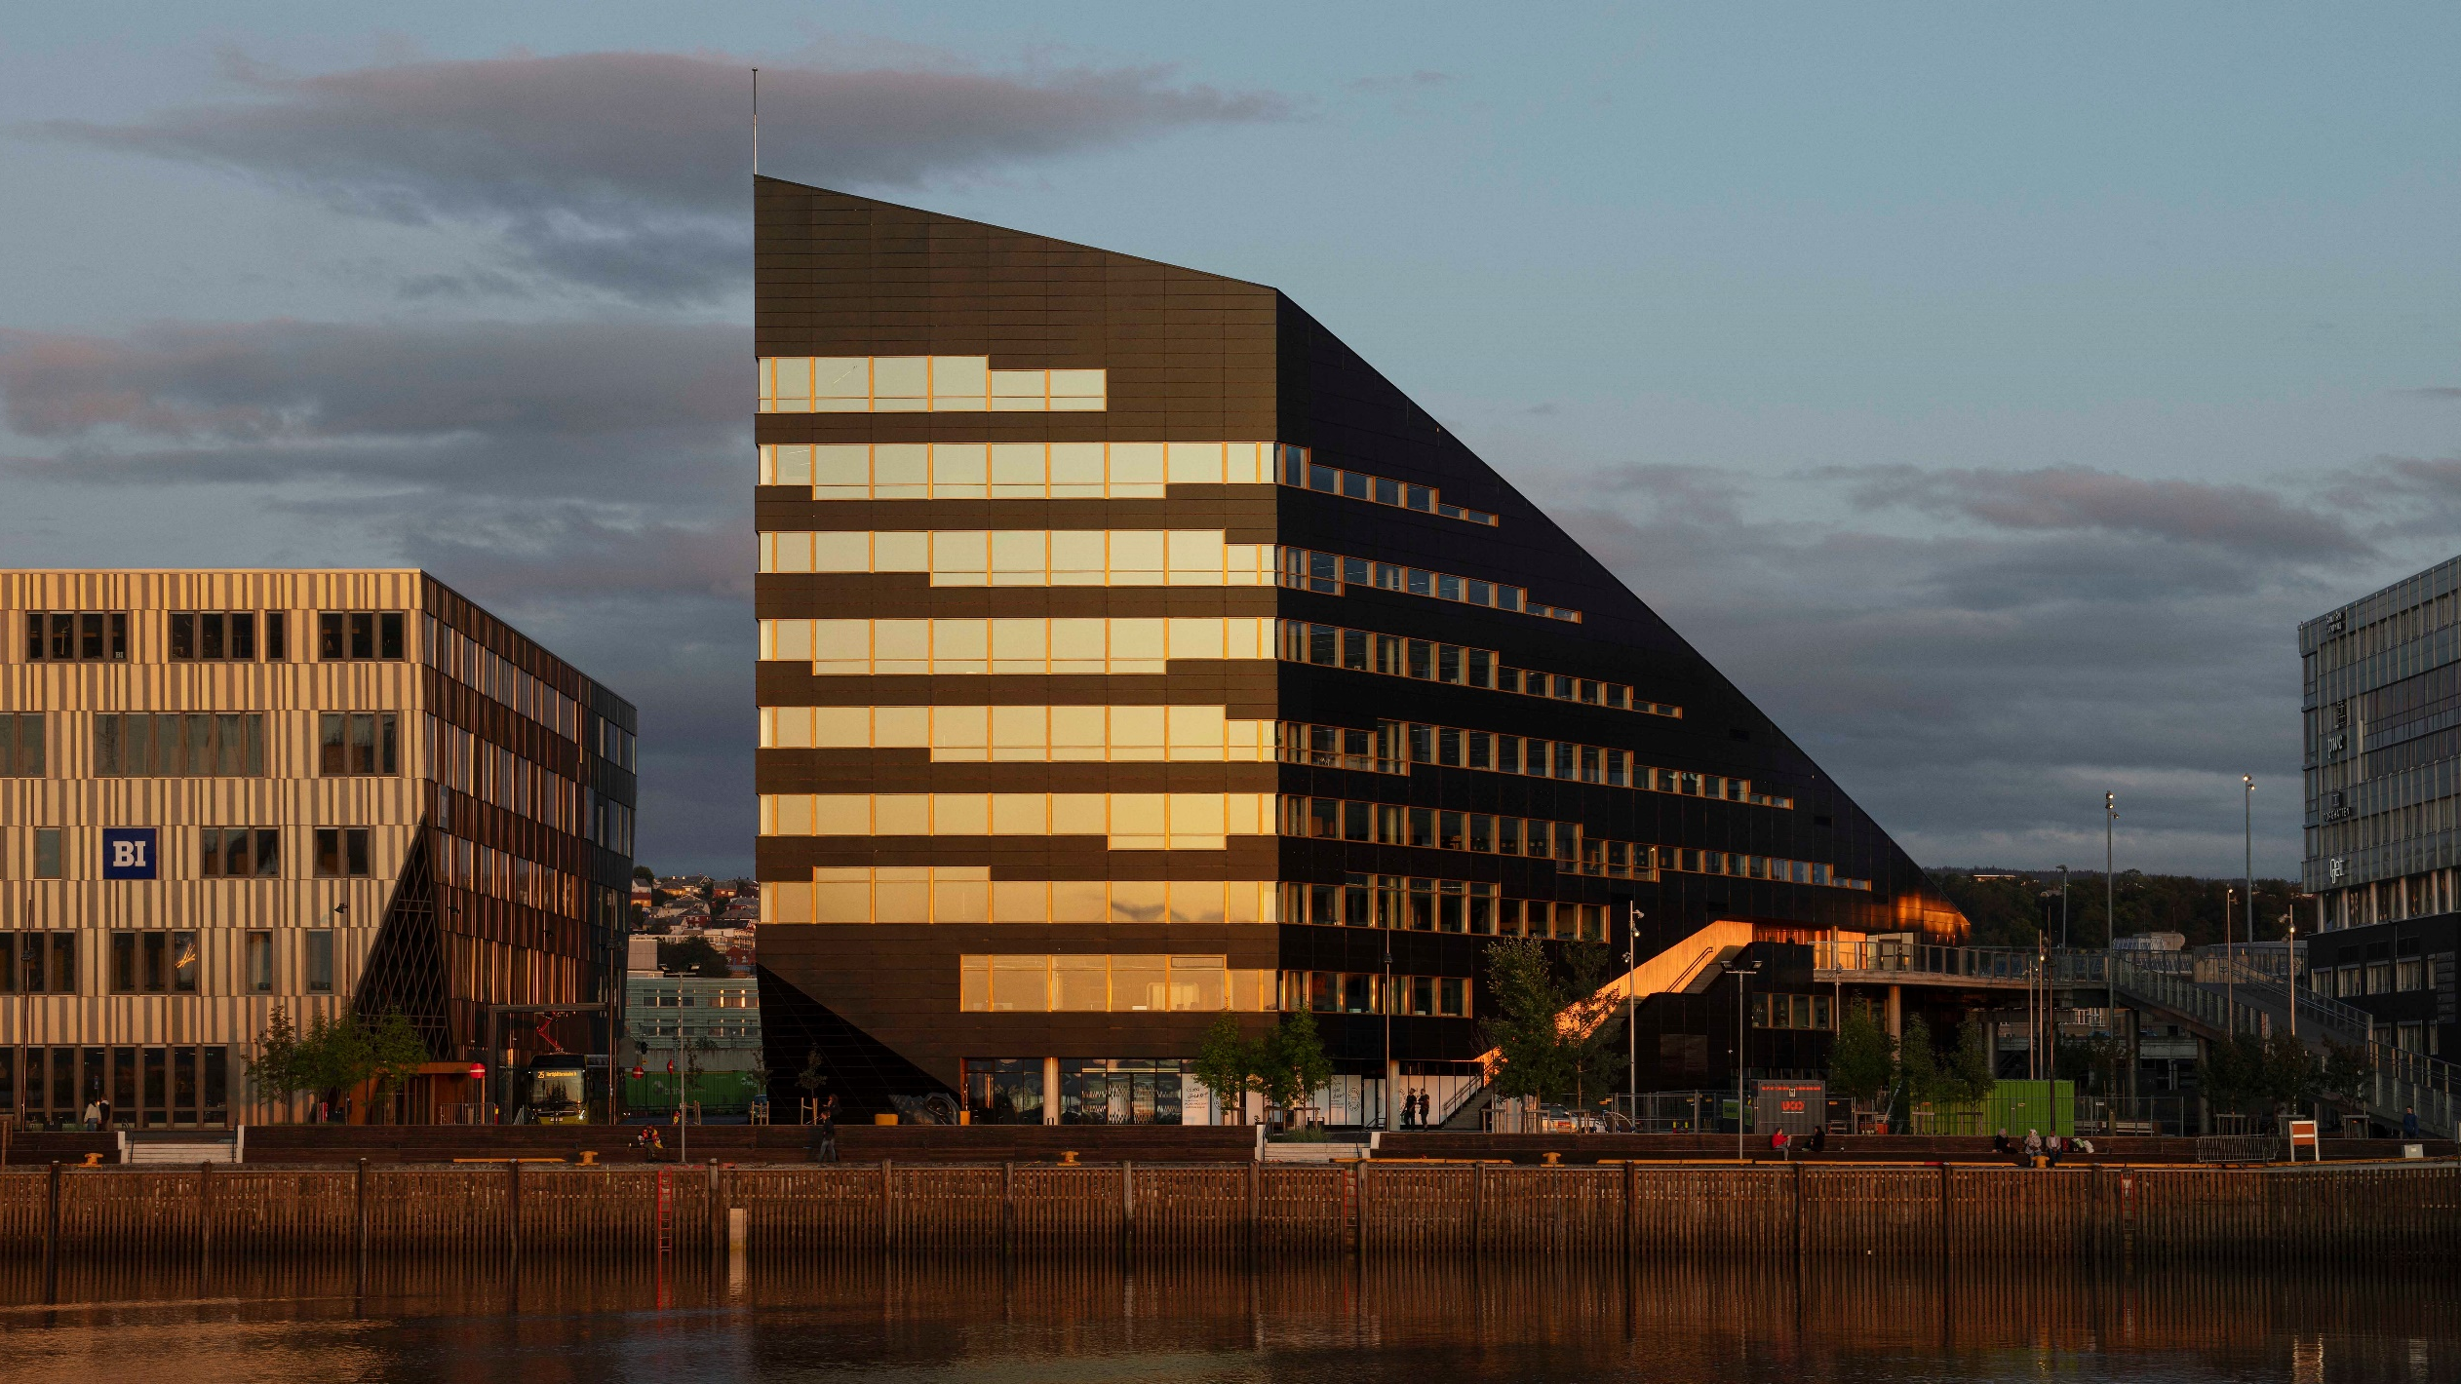
Powerhouse Brattørkaia bruker 88% mindre energi enn et standard nybygg
Powerhosue Brattørkaia, Trondheim

Slide 11
Materialressurser
Vi bruker materialressurser på en klimasmart måte ved at:
vi har kunnskap om hvordan vi gjør en helthetlig materialvurdering i våre prosjekter.
materialvalg er en naturlig del av planleggingen i prosjektets tidligste fase.
klimafotavtrykk for materialer er et viktig kriterium ved innkjøp.
vi er innovative i bruk av materialer og fremmer klimaambisiøse løsninger.
vi bidrar til utvikling av klimaambisiøse produkter og løsninger gjennom samarbeid, innovasjon og partnerskap med vår leverandørkjede.
vi reduserer mengden svinn gjennom økt materialutnyttelse, bedre håndtering av materialer frem til og på byggeplassen, og mer bruk av prefab og prekutt der det er hensiktsmessig.

Slide 12
Biocrete er klimanøytral betong hvor vi har tatt et avfallsprodukt og gitt det ny verdi, ved å benytte biokull som består av 90 prosent rent karbon

Slide 13
Sirkulær økonomi
Vi bidrar til å begrense bruken av materialressurser og beholde ressursene i økonomien lengst mulig ved å:
så langt som mulig rehabilitere fremfor å rive.
bruke materialer som kan ombrukes eller gjenvinnes.
begrense bygningsavfall gjennom god planlegging, tett samarbeid og FoU-aktiviteter med våre leverandører.
designe og bygge for ombruk ved nybygging og rehabilitering.
designe og bygge for lang levetid for bygg, konstruksjoner og materialer.
vurdere potensialet for ombruk når bygg skal rives, med mål om å bruke materialressurser fra eksisterende bygg og konstruksjoner.
bruke erfaringene våre fra FoU til å utvikle nye materialtyper og teste ut nye konsepter.

Slide 14
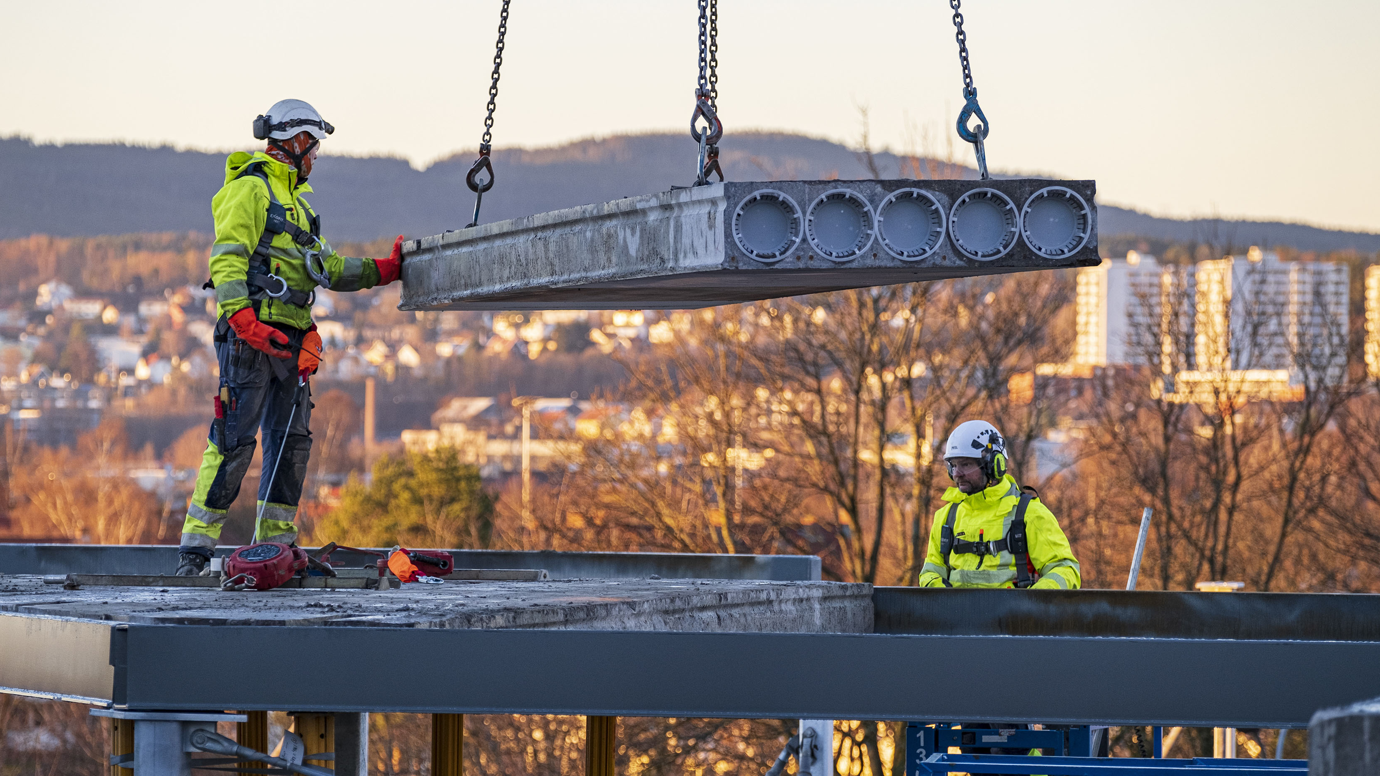
27 betonghulldekker fra det gamle Regjeringskvartalet har fått nytt liv og ombrukes på Oslos nye storbylegevakt
Oslo Nye Storbylegevakt, Oslo
Notes:
Ombruk av betonghulldekker fra Regjeringskvartalet:
27 betonghulldekker fra det gamle Regjeringskvartalet har fått nytt liv og ombrukes på Oslos nye storbylegevakt. Hulldekker står for står for den største delen av klimagassutslippene fra materialer i et nybygg med rundt 10%, mens et ombrukt hulldekke har et klimagassutslipp som er 90% lavere enn nye.

Slide 15
Maskiner og transport
Vi bidrar til å redusere klimagassutslippene fra bygge- og anleggsplassene våre ved å:
sikre tilgang til utslippsfri teknologi gjennom leverandørsamarbeid og FoU.
bruke vår posisjon i bransjen til å drive teknologisk utvikling og FoU-aktiviteter sammen med våre leverandører.
øke vår utslippsfrie maskinportefølje i takt med den teknologiske utviklingen og etterspørselen i markedet.
bidra til å skape forutsigbarhet for utslippsfri teknologi ved å etterspørre dette hos våre transportleverandører.
utnytte dataene vi henter inn fra ulike kilder til å optimalisere hvordan vi bruker maskinene våre.

Slide 16
Forskningsprosjektet Datadrevet Anleggsplass bruker kunstig intelligens til å kutte utslipp, bygge raskere
og senke kostnader i store infrastrukturprosjekter

Slide 17
Arealbruksendringer
Vi skal i alle våre prosjekter gjøre en vurdering av klimagassutslipp knyttet til arealbruksendringer ved å:
legge det inn som et premiss ved valg av tomt når vi utvikler prosjektet selv.
i størst mulig grad unngå beslag av jomfruelig mark, myrområder og dyrket mark.
inkludere en plan for naturrestaurering i anleggsområdet
bevare størst mulig grad av naturmangfold, og unngå spredning av fremmede arter.
legge til rette for opprettholdelse av viktige økosystemtjenester.
vektlegge blå-grønne løsninger.
jobbe systematisk med å minimere de negative konsekvensene og synliggjøre effekten av tiltakene våre i et klimagassregnskap.

Slide 18
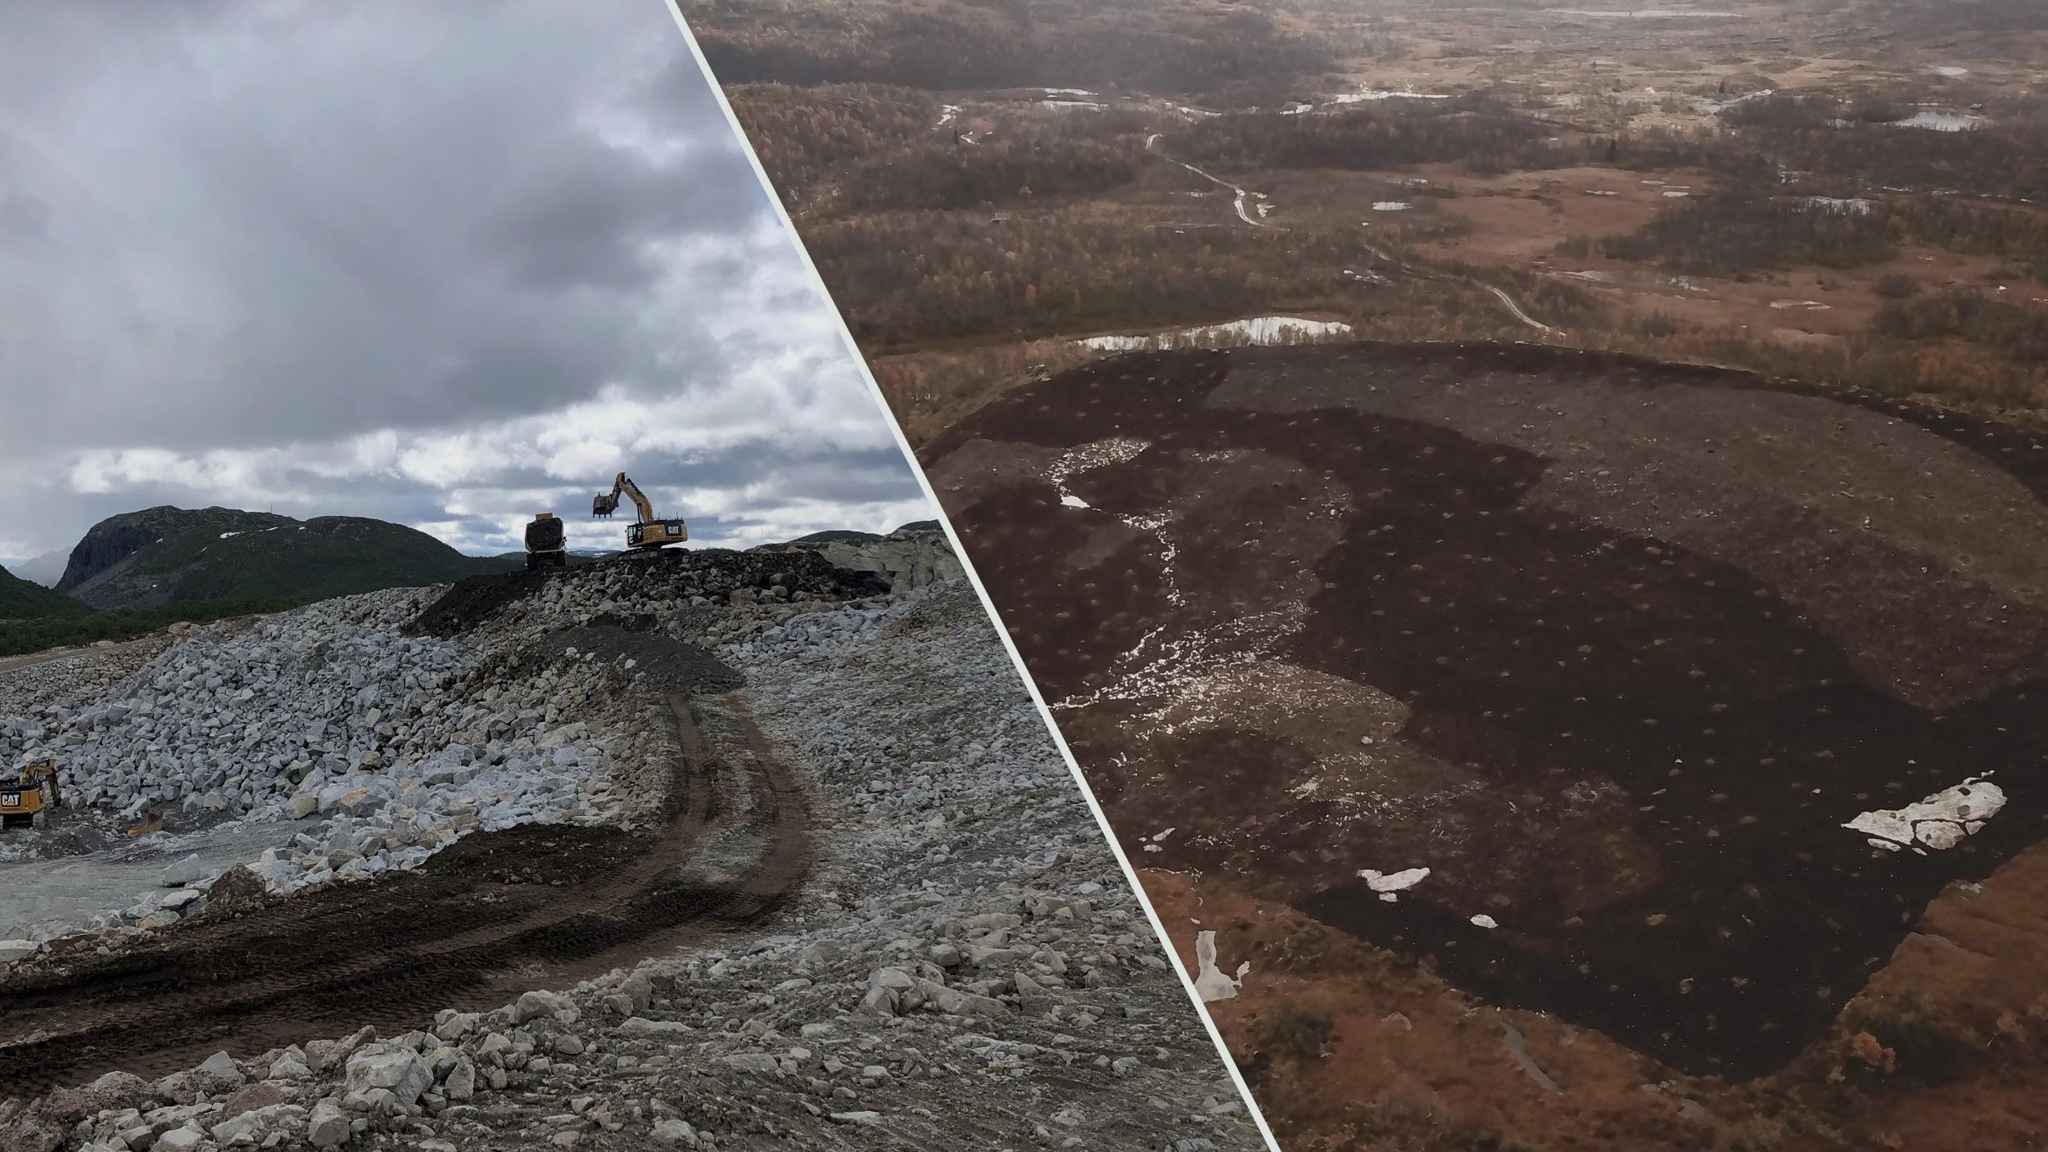
På Songa kraftverk tilbakeførte vi 30 mål med gresstorv da arbeidet vårt var avsluttet
Songe Kraftverk, Vinje i Telemark
Songa kraftverk
Vinje i Telemark

Slide 19
Vi har plukket ut fire muliggjørere som vil hjelpe oss med å nå lykkes med nå målene våre
Hvis vi skal få størst mulig effekt ut av klimatiltakene våre, trenger vi kunnskap, samarbeidsvilje og gode hjelpemidler.
Kompetanse og FoU
Måling, styring og
dokumentasjon
Strategiske partnerskap
Kommunikasjon

Slide 20
Kompetanse og FoU
Vi skal fortsette å utvikle kompetansen vår gjennom å:
ha en klar FoU-strategi som gir oss en konkurransefordel når det kommer til å utvikle og bygge morgendagens klimasmarte bygg og anlegg.
beholde og rekruttere bransjeledende intern FoU- og innovasjonskompetanse.
ta initiativ til og delta i nye FoU- eller innovasjonsprosjekter for å utvikle ny kunnskap om prosesser, metoder og teknologi for mer klimaambisiøse løsninger.
identifisere og etablere strategiske partnerskap innen klima og miljø.
bygge en kultur hvor bærekraft og innovasjon er en viktig del av kjernevirksomheten vår.

Slide 21
SirkBygg skal gjøre byggebransjen mer sirkulær gjennom å finne smarte løsninger for hvordan bygg kan demonteres på en sikker og effektiv måte.
Målet er at dette bidrar til minst 90 prosent lavere klimagassutslipp, 90 prosent mindre ressursforbruk og 90 prosent mindre avfall fra riving.

Slide 22
Måling, styring og dokumentasjon
Vi vet at klimamålene våre nås ved at vi:
måler utslippene våre etter GHGs klimaprotokoll og har en klimaambisjon som er vitenskapsbasert.
utarbeider klimagassregnskap i prosjektene for å finne kostnadseffektive tiltak og etablere måletall.
prioriterer klima- og kostnadseffektive tiltak gjennom bruk av kompetanse, erfaringer og digitale verktøy.
har kompetanse om klimarisiko, som igjen bidrar til å legge premissene for hvordan vi styrer virksomheten vår.
bruker dataene og informasjonen vi samler inn til å ta gode beslutninger og forbedre oss. er en pådriver for å bruke miljøsertifisering og dokumentasjon som verktøy for å bedre kvaliteten og skape økt verdi for kundene våre.

Slide 23
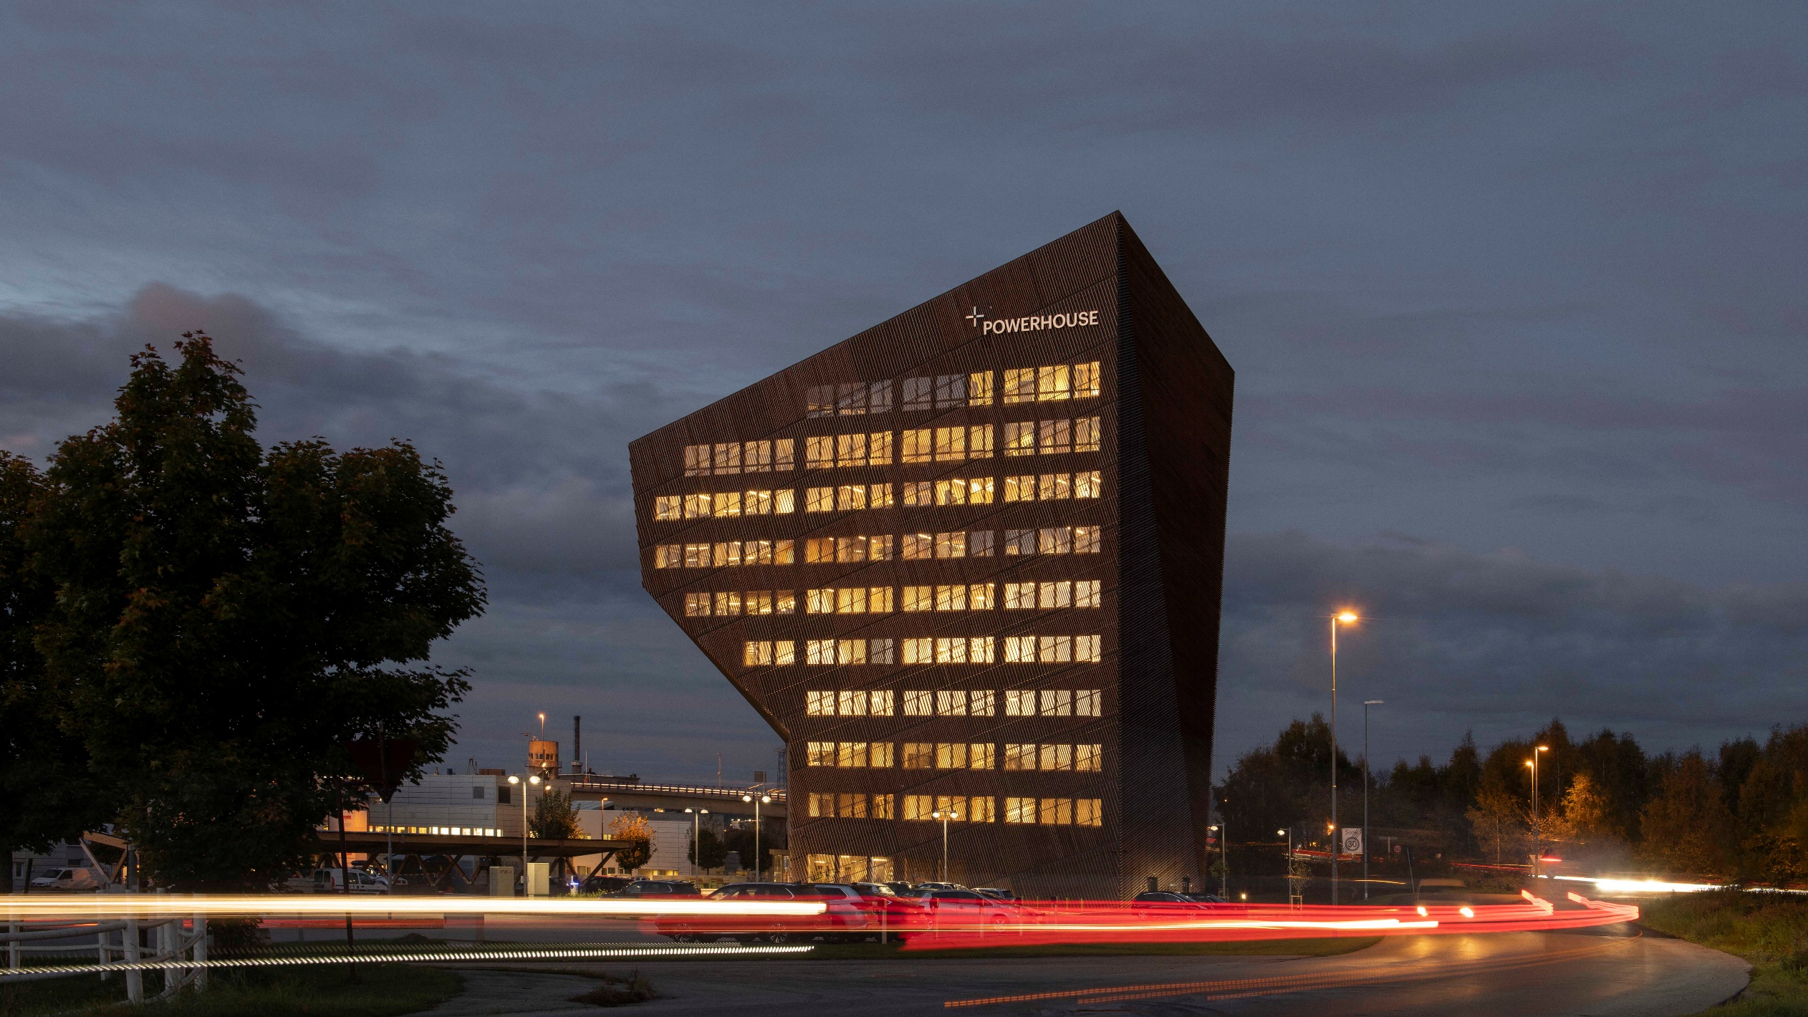
Powerhouse Paris Proof-konseptet gjør det mulig for oss å styre mot målene i Parisavtalen
Powerhouse Telemark, Porsgrunn

Slide 24
Strategiske partnerskap
Vi skal fortsette med og gå inn i nye strategiske partnerskap for å:
utvikle nye innovative løsninger og konsepter
skape tette bånd med ledende aktører i og utenfor bransjen vår
styrke konkurransekraften og nå klimamålene våre
tilføre komplementær kompetanse som bidrar til at vi lykkes bedre i komplekse prosjekter

Slide 25
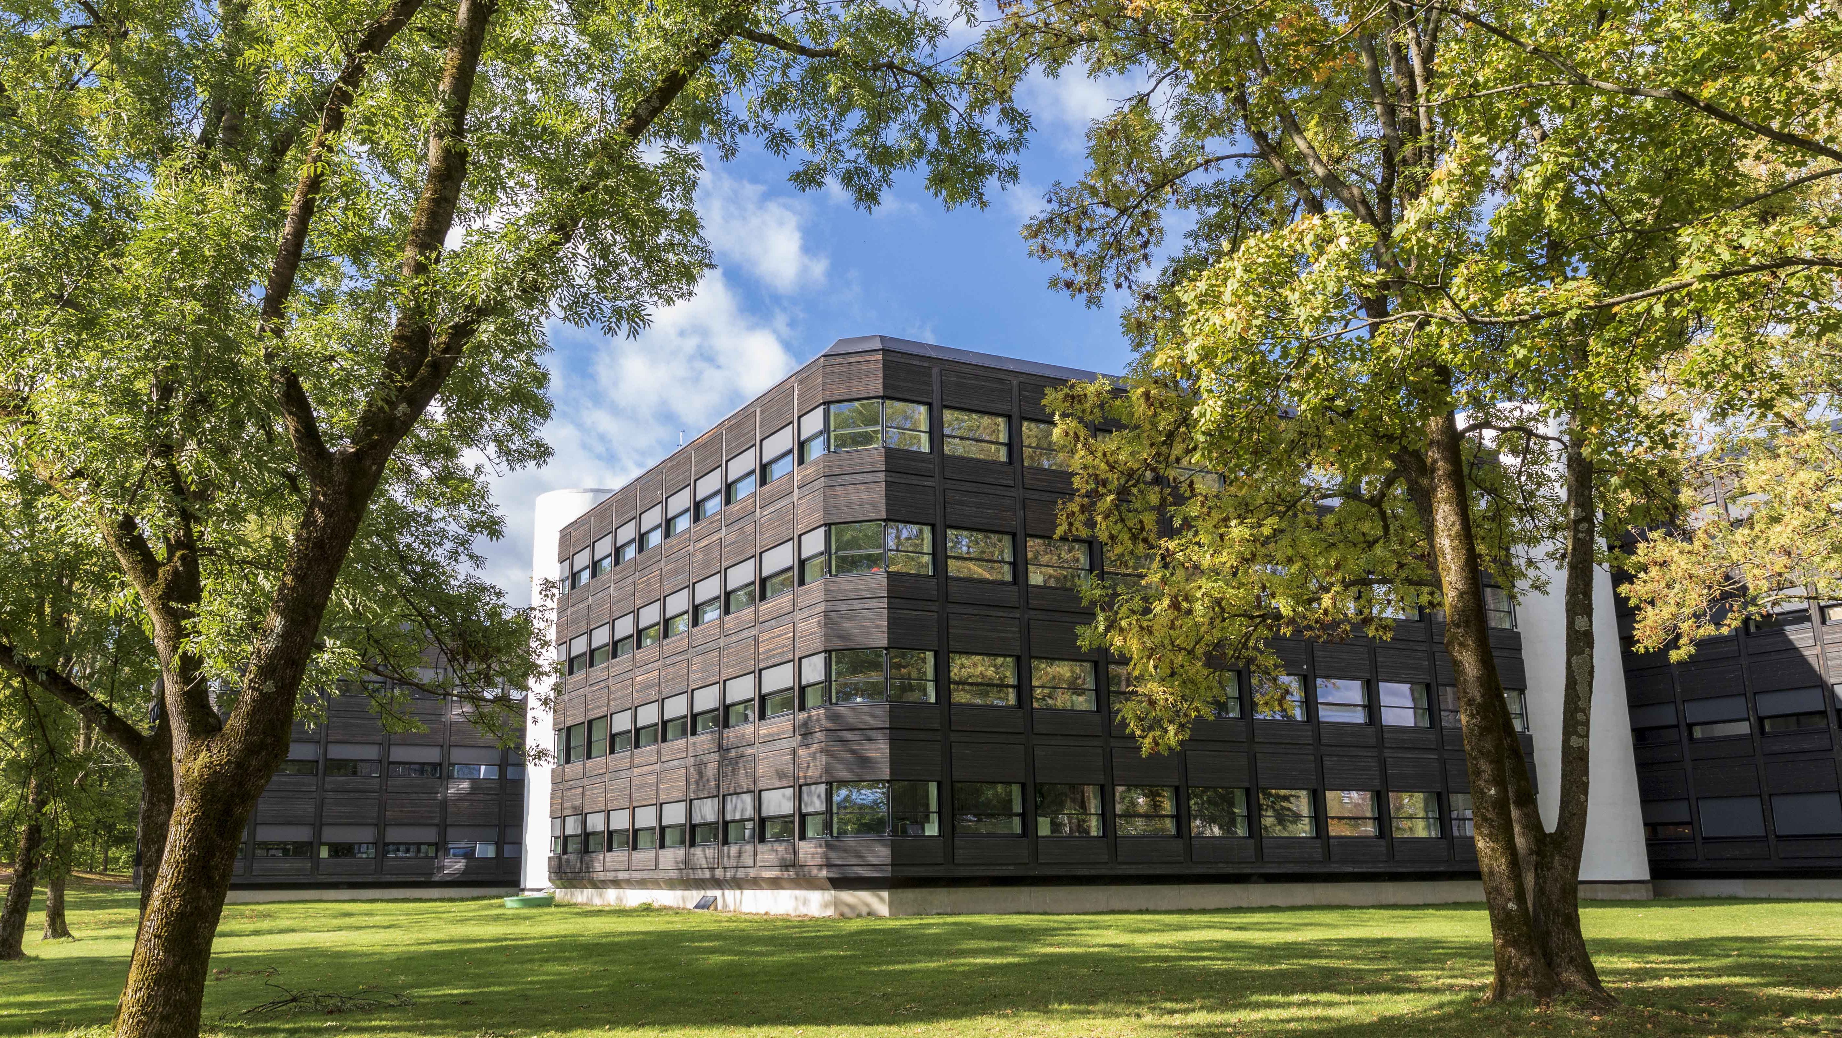
Powerhouse-samarbeidet har bidratt til å styrke vår posisjon som den ledende grønne prosjektutvikleren og entreprenøren
Powerhouse Kjørbo, Bærum

Slide 26
Kommunikasjon
Vi skal gjennom god og tydelig kommunikasjon:
øke bevisstheten rundt hva vi gjør og hvorfor vi gjør det
inspirere og engasjere gjennom å fortelle om hvordan vi bidrar til å redusere klimagassutslippene til næringen vår
bidra til deling av beste praksis og erfaringsutveksling
styrke Skanskas posisjon som den ledende grønne prosjektutvikleren og entreprenøren i Norge

Slide 27
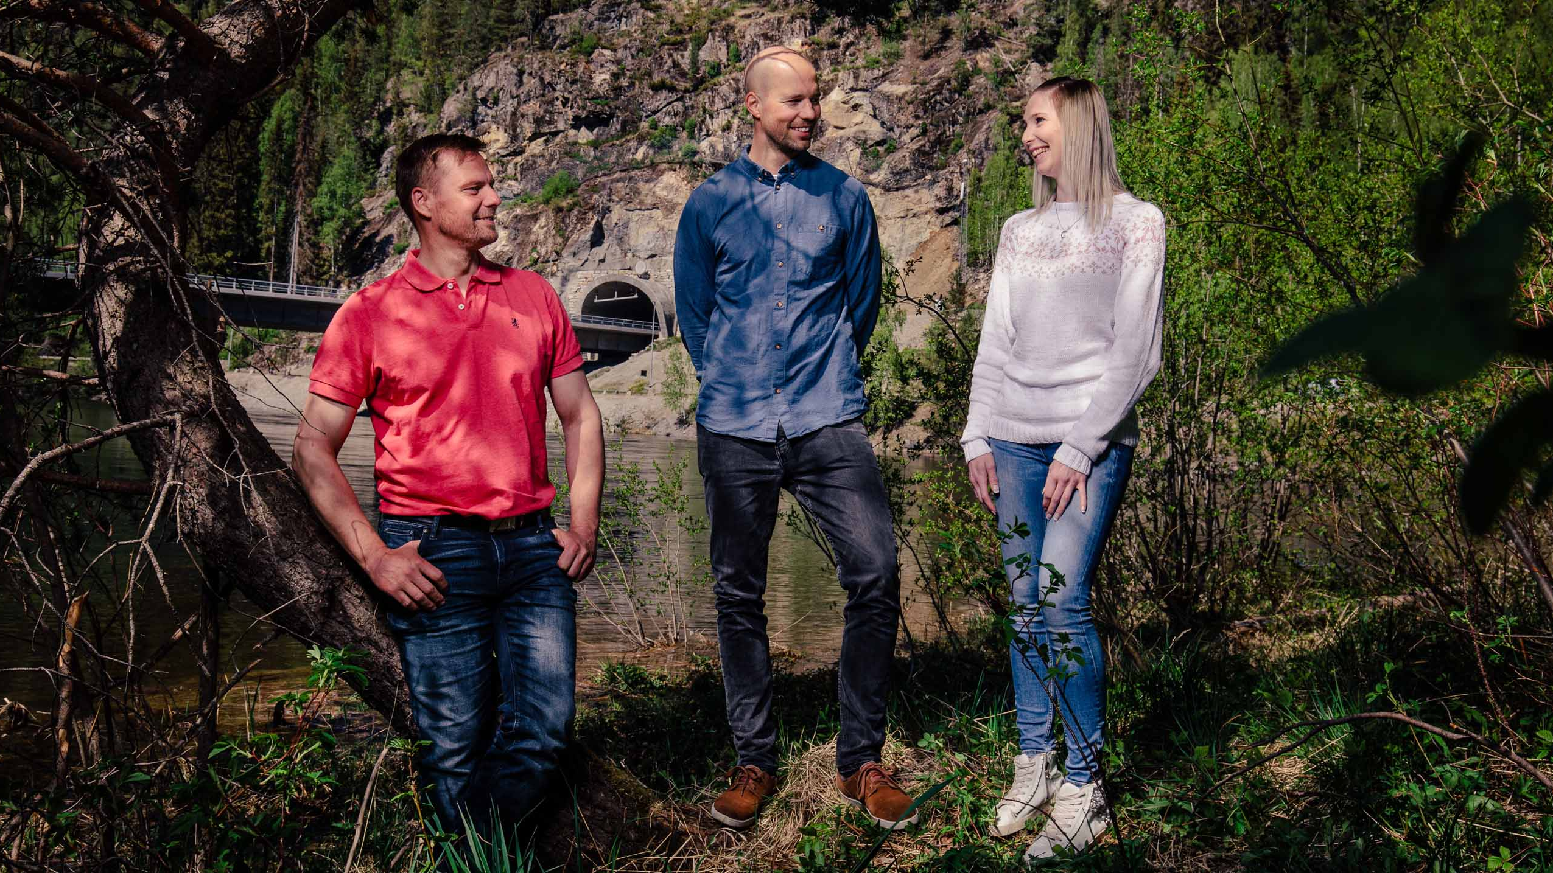
Vi må fortelle historiene om de gode prosjektene og flinke folkene våre som inspirerer oss til å ta bærekraftige valg
Prosjektteamet på E16 Bagn-Bjørgo

